Slide 1



POSTA KUŞLARINDAN MODERN BAĞLANTILARA
POINT TO POINT
CONNECTION PROTOCOL
geleneksel haberleşmeden
günümüz teknolojilerine nasıl geldik?

Slide 2




BİZ KİMİZ?
Evren
İspiroğlu
Gürol Berkay
Çınar
İbrahim
Çolakgil
Hamza
Canbaz
Muhammed Said
Yargin

Slide 3


NELER KONUŞACAĞIZ?
Posta kuşları ne alaka?
Point to Point protokol ne olaki?
Tarihçesi
Neden ihtiyaç duyuldu?
Probleme çözüm nedir?
Teknik açıdan PPP nedir?
Nasıl uygulanmış bu teknoloji?

Slide 4

TARİHÇE
Ah kuşlar ah!
Nasıl geldik buralara!

Slide 5

TARİHÇE
1980'lerde SLIP teknolojisi genel kabul görüyordu
PPP ile ilgili ilk resmi belge RFC 1134(1989), standart'ın kendisi ise RFC1171(1990)
Sıfırdan geliştirilmedi!
PPP çoklu bağlantı protokolü RFC1717 (1994)

Slide 6
HOPPALA!
NEREDEN ÇIKTI BU PPP
NEDEN İHTİYAÇ
DUYDUK?
ANA PROBLEM
NEYDİ?
ÇÖZÜME NASIL
ULAŞTIK?
SLIP bağlantısı yeterli degildi!
Bütün katmanlardaki iletişimi desteklemek için bir standart gerekiyordu!
Uzun bağlantılar için
Performans
Güvenlik
Veri bütünlügü
Kapsülleme
Bağlantı kontrol protokolü
Ağ kontrol protokolü
Datagram

Slide 7

ÇÖZDÜK AMA NASIL?
TEKNİK OLARAK PPP NEDİR?

Slide 8

PPP'YI BERABER TANIYALIM
FRAME FORMATI
PPP NEDİR?
SERVİSLER
İLETİŞİM AŞAMALARI
MULTIPLEXING
MULTILINK
PPP BAĞLANTI ÖRNEĞİ

Slide 9


PPP NEDİR?
Byte tabanlı
Veri katmanı
Direkt bağlı iki cihazda veri iletimi

Slide 10



SERVİSLER
SAĞLADIĞI
SERVİSLER
SAĞLAMADIĞI
SERVİSLER
Frame yapısı
Kapsülleme
Multiconnection
Yetkilendirme
Akış kontrolü
Hata Düzeltme
Çok bağlantılı sistemlerde yetersiz kalabilir

Slide 11

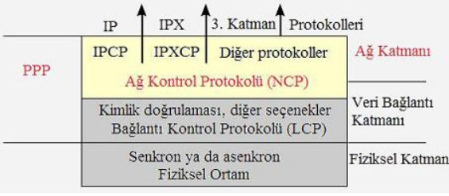
PPP

Slide 12

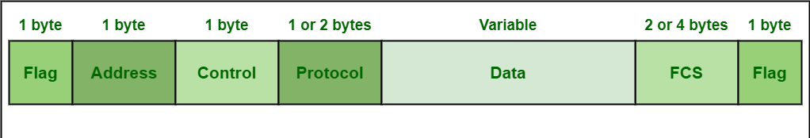

FRAME FORMATI

Slide 13
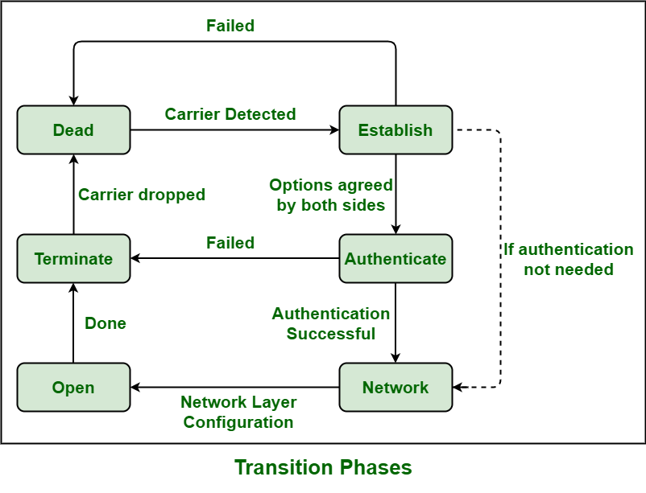
İLETİŞİM AŞAMALARI

Slide 14
MULTIPLEXING
YALNIZCA VERİ KATMANI İÇİN Mİ PROTOKOLLER KULLANIYORUZ?

Slide 15
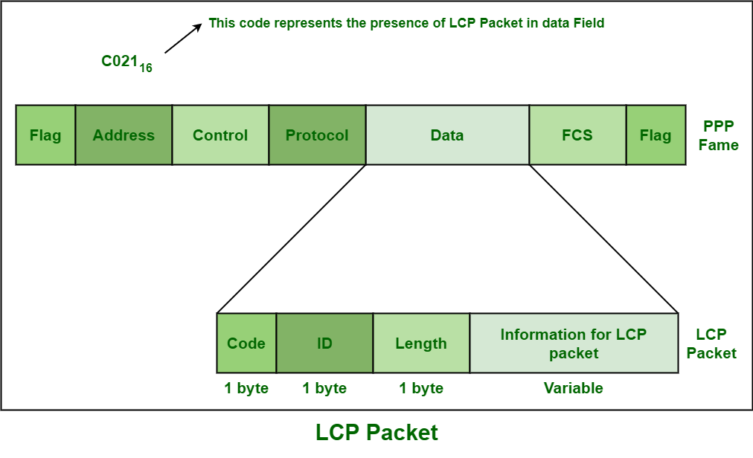
MULTIPLEXING
LCP

Slide 16
MULTIPLEXING
YETKİLENDİRME
PAP
CHAP

Slide 17
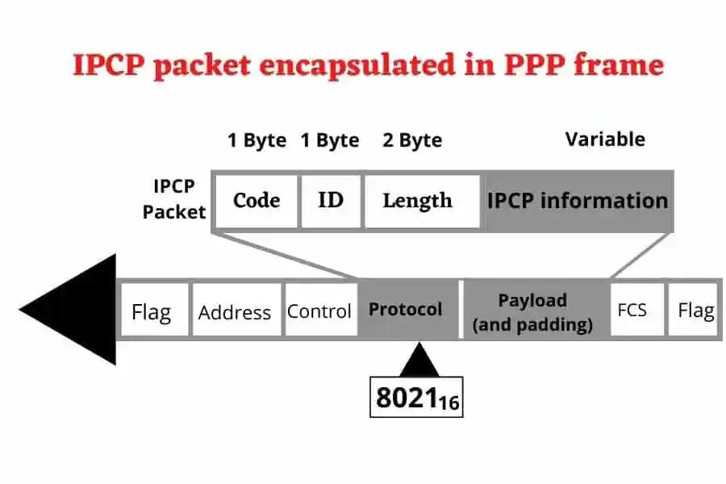
MULTIPLEXING
NCP

Slide 18
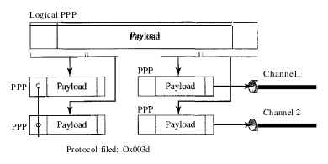
MULTILINK

Slide 19
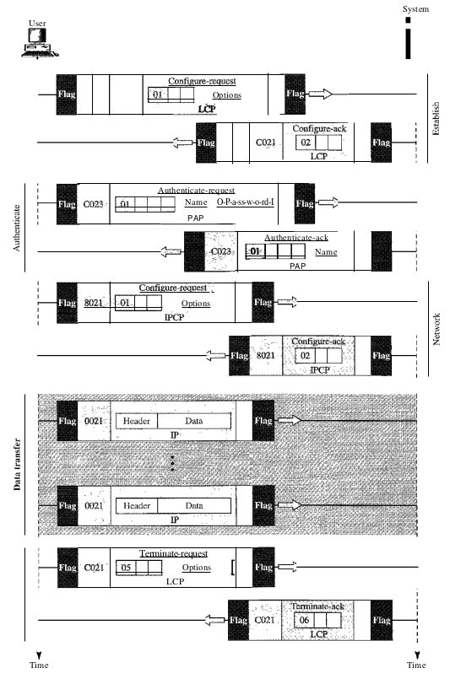
PPP ÖRNEĞİ

Slide 20
PPP ÖRNEĞİ

Slide 21
PPP ÖRNEĞİ

Slide 22
PPP ÖRNEĞİ

Slide 23
PPP ÖRNEĞİ

Slide 24
GÜZEEEEEEEL
PPP'yi ögrendik!
E nerede kullanıyoruz bunları?

Slide 25
PPP KULLANIM ALANLARI
DIAL-UP
PPPOE
PPOA
PPTP
L2TP

Slide 26


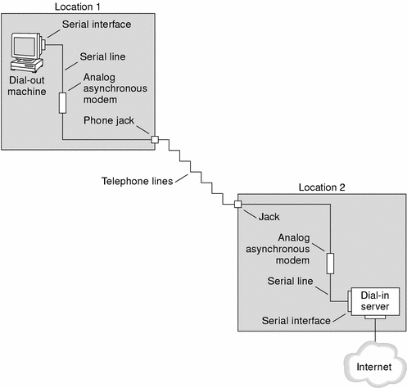
DIAL-UP
Çevirmeli hat
Telefon hattı
56 kbps veri aktarım hızı

Slide 27
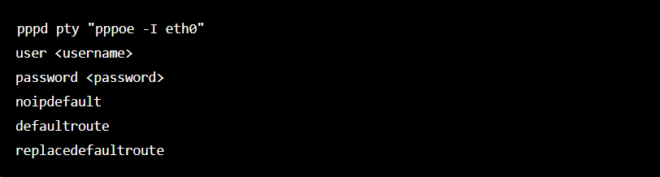
PPPOE
Bilgisayar ve ISP arasındayız!
DSL

Slide 28
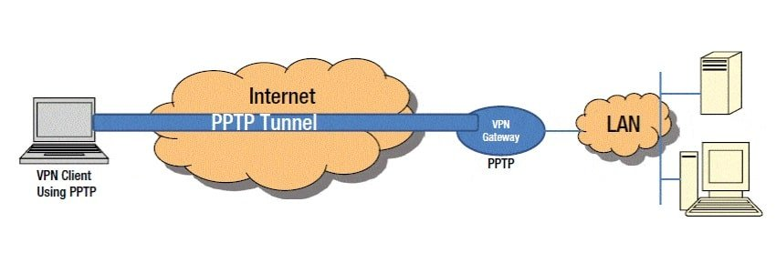
PPTP
Ekstra şifreleme
VPN

Slide 29
L2LP
e bu da güvenlik için?
PPTP VS L2LP

Slide 30
SORU CEVAP
Posta kuşlarından buralara geldik :)
Sorusu olan?

Slide 31

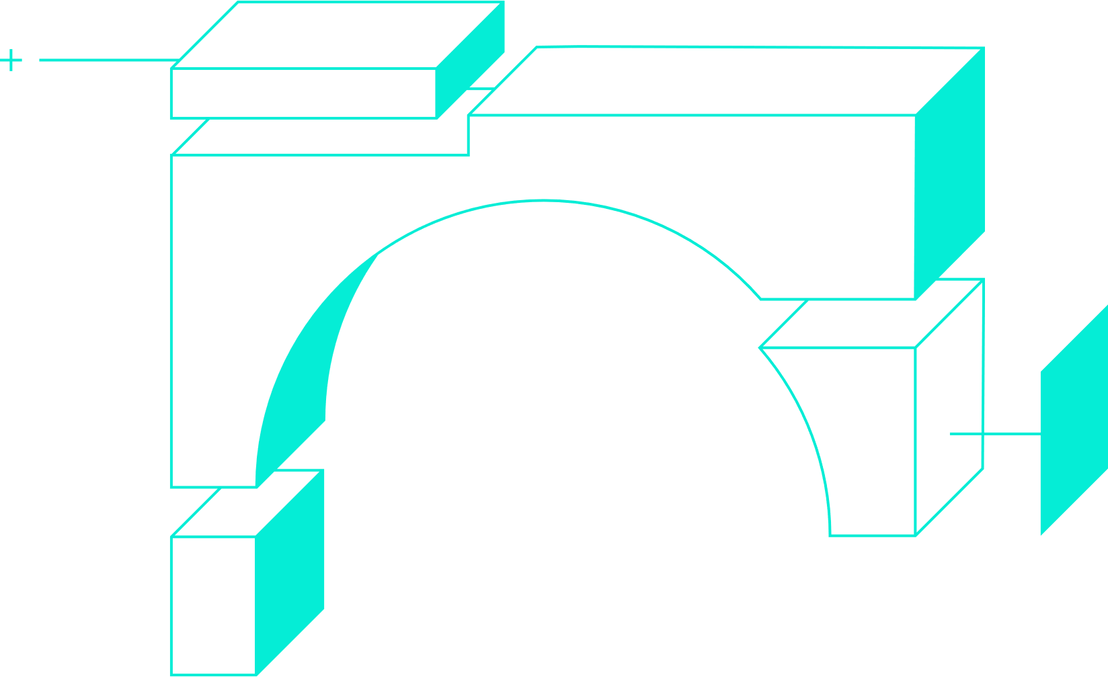
BİTİŞ CÜMLELERİMİZ

Slide 32

KUŞLARI SEVERİZ
ÇOK TEŞEKKÜRLER

